Slide 1
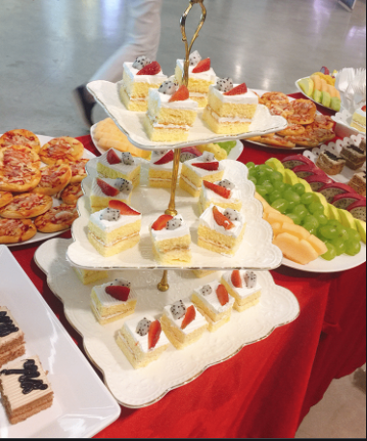
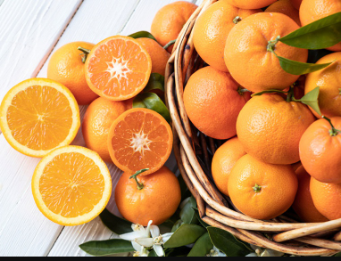

Lớp 6A có 6 tổ học sinh. Để tổ chức liên hoan cho lớp, cô Ngân đã mua 42 chiếc bánh ngọt và 45 quả quýt.
Cô Ngân có thể chia đều số bánh ngọt cho 6 tổ được không?
Cô Ngân có thể chia đều số quả quýt cho 6 tổ được không?

Slide 2
Trường THCS Ngọc Thụy
BÀI 7: QUAN HỆ CHIA HẾT.
TÍNH CHẤT CHIA HẾT
GV: Vũ Thị Thủy Tiên

Slide 3
I
QUAN HỆ CHIA HẾT

Slide 4

1. Khái niệm về chia hết
a) + 42 : 6 = 7
+ 45 : 6 = 7 dư 3.
a) Thực hiện các phép tính 42 : 6 và 45 : 6
b) Trong hai phép chia trên, phép chia nào là phép chia hết, phép chia nào là phép chia có dư?
b) + 42 = 6 .7 nên 42 chia hết cho 6.
+ Do 45 chia cho 6 dư 3 nên 45 không chia hết cho 6.

Slide 5

Cho hai số tự nhiên a và b (b ≠ 0).
Nếu có số tự nhiên q sao cho a = b . q thì ta nói a chia hết cho b.
Khi a chia hết cho b, ta nói a là bội của b và b là ước của a.

Slide 6
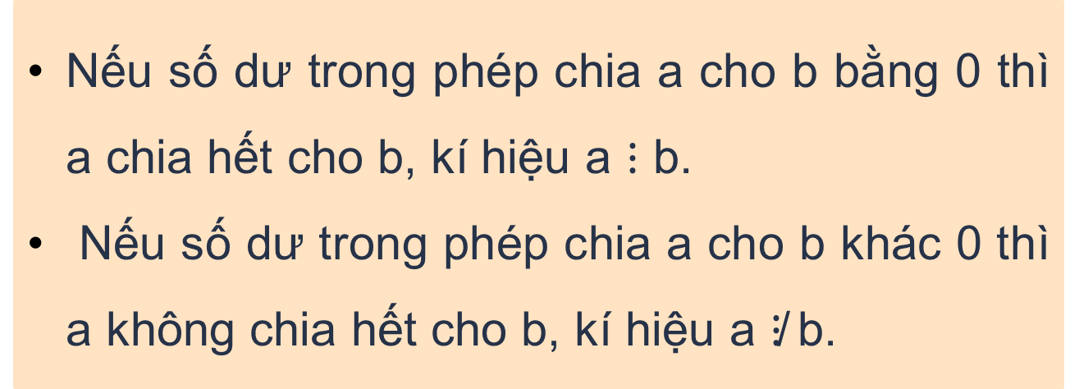
Nếu số dư trong phép chia a cho b bằng 0 thì a chia hết cho b, kí hiệu a $⋮$ b.
Nếu số dư trong phép chia a cho b khác 0 thì a không chia hết cho b, kí hiệu a ⋮̸ b.

Slide 7
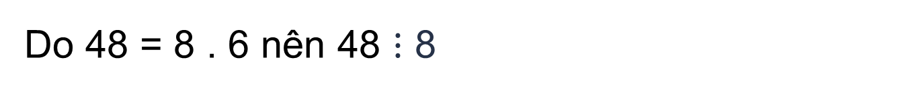
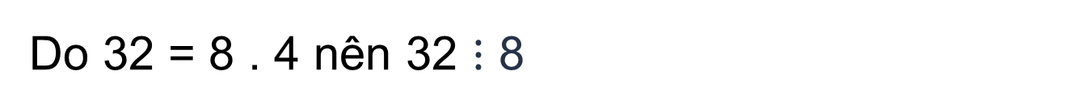
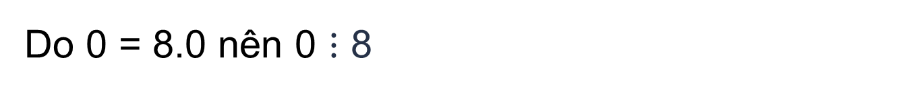
Số nào chia hết cho 8, số nào không chia hết cho 8 trong các số sau: 32, 26, 48, 0?
Ví dụ 1:
Giải:
Do 32 = 8 . 4 nên 32 $⋮$ 8
Do 26 : 8 = 3 (dư 2) nên 26 ⋮̸ 8
Do 48 = 8 . 6 nên 48 $⋮$ 8
Do 0 = 8.0 nên 0 $⋮$ 8

Slide 8
Luyện tập 1: Viết ngày và tháng sinh của em dưới dạng ngày a tháng b. Chỉ ra một ước của a và hai bội của b.
Giải:
Ví dụ: ngày 15 tháng 9
Một ước của 15 là 5
Hai bội của 9 là 18 và 27.

Slide 9
Ví dụ 2:
Chỉ ra hai số là bội của 7.
Chỉ ra hai số là ước của 12.
Giải:
a) Hai số là bội của 7 là: 21; 56.
b) Hai số là ước của 12 là: 2; 3.

Slide 10
Với a là số tự nhiên khác 0 thì:
a là ước của a.
a là bội của a.
0 là bội của a.
1 à ước của a.

Slide 11

2. Cách tìm bội và ước của một số
a) Thực hiện các phép tính: 9.0 ; 9.1 ; 9.2 ; 9.3 ; 9.4 ; 9.5 ; 9.6.
b) Hãy chỉ ra bảy bội của 9.
Giải:
9.0 = 0; 9.1 = 9; 9.2 = 18; 9.3 = 27; 9.4 = 36; 9.5 = 45; 9.6 = 54.
b) Bội của 9 là: 0; 9; 18; 27; 36; 45; 54.

Slide 12
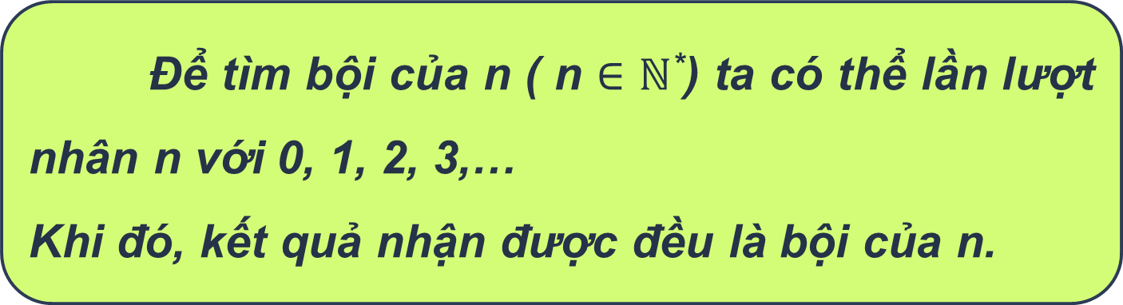
Để tìm bội của n ( n $∈ℕ$*) ta có thể lần lượt nhân n với 0, 1, 2, 3,…
Khi đó, kết quả nhận được đều là bội của n.

Slide 13
Hãy tìm tám bội của 6.
Ví dụ 3:
Giải:
Có: 6.0 = 0 ; 6.1 = 6;
6.2 = 12 ; 6.3 = 18 ; 6.4 = 24 ;
6.5 = 30 ; 6.6 = 36 ; 6.7 = 42
=> Tám bội của 6 là: 0; 6; 12; 18; 24; 30; 36; 42.

Slide 14
Luyện tập 2:
a) Viết các bội nhỏ hơn 30 của 8.
b) Viết các bội có hai chữ số của 11.
Giải:
a) Các bội nhỏ hơn 30 của 8 là: 0; 8; 16; 24.
b) Các bội có hai chữ số của 11 là: 11; 22; 33; 44; 55; 66; 77; 88; 99.

Slide 15
a) Tìm các số thích hợp ở
?
8 : 5 =
1
8 : 1 =
?
8
( dư )
?
?
3
8 : 6 =
1
8 : 2 =
?
4
( dư )
?
?
2
8 : 7 =
1
8 : 3 =
?
2
( dư )
?
?
(dư )
1
2
?
8 : 8 =
1
8 : 4 =
?
2
?
b) Hãy chỉ ra các ước của 8.
- Các ước của 8 là: 1; 2; 4; 8.

Slide 16

Để tìm các ước của số tự nhiên n lớn hơn 1 ta có thể lần lượt chia n cho các số tự nhiên từ 1 đến n. Khi đó, các phép chia hết cho ta số chia là ước của n.

Slide 17
Luyện tập 3: Tìm các ước của 25.
Giải:
Thực hiện phép chia số 25 cho các số tự nhiên từ 1 đến 25. Các phép chia hết là:
25 : 1 = 25
25 : 5 = 5
25 : 25 = 1
=> Các ước của 25 là 1, 5, 25.
17

Slide 18
II
TÍNH CHẤT CHIA HẾT

Slide 19
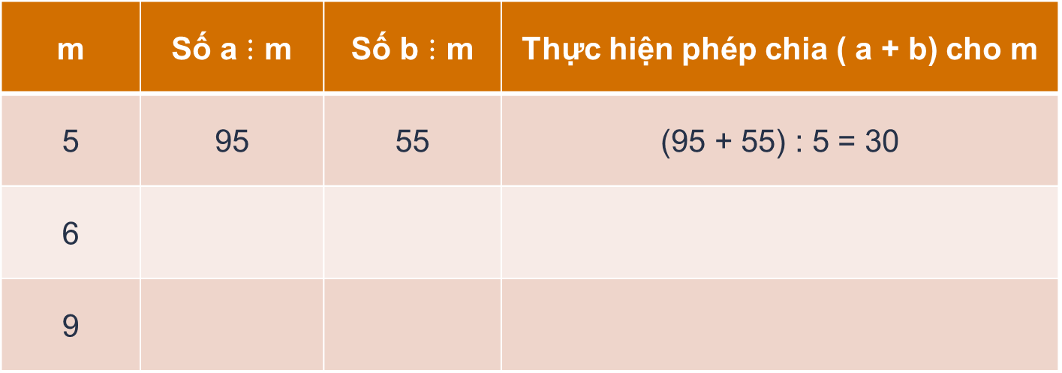
1. Tính chất chia hết của một tổng
Chỉ ra số thích hợp cho
?
theo mẫu:
m | Số a $⋮$ m | Số b $⋮$ m | Thực hiện phép chia ( a + b) cho m
5 | 95 | 55 | (95 + 55) : 5 = 30
6
9
12
7
?
?
+
30
?
?
?
12
(
:
30
)
6
=
?
18
54
(
?
?
?
18
54
8
?
+
)
9
:
=

Slide 20
Nếu tất cả các số hạng của tổng đều chia hết cho cùng một số thì tổng chia hết cho số đó.

Slide 21
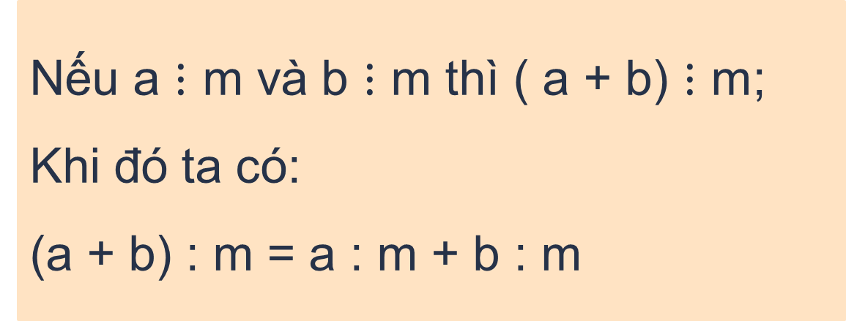
Nếu a $⋮$ m và b $⋮$ m thì ( a + b) $⋮$ m;
Khi đó ta có:
(a + b) : m = a : m + b : m

Slide 22
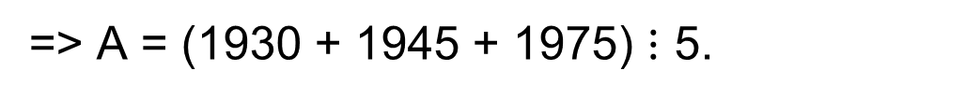
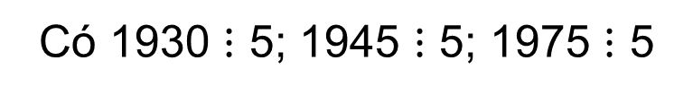
Luyện tập 4: Không tính tổng, hãy giải thích tại sao
A = 1 930 + 1 945 + 1975 chia hết cho 5
Giải:
Có 1930 $⋮$ 5; 1945 $⋮$ 5; 1975 $⋮$ 5
=> A = (1930 + 1945 + 1975) $⋮$ 5.

Slide 23

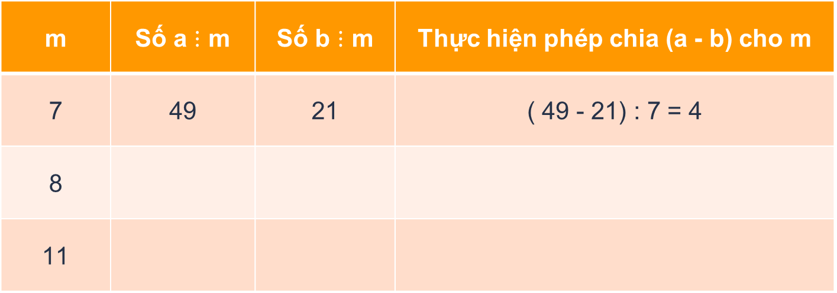
2. Tính chất chia hết của một hiệu
Chỉ ra số thích hợp cho
?
theo mẫu:
m | Số a $⋮$ m | Số b $⋮$ m | Thực hiện phép chia (a - b) cho m
7 | 49 | 21 | ( 49 - 21) : 7 = 4
8
11
40
3
?
?
-
16
?
?
?
40
(
:
16
)
8
=
?
132
88
(
?
?
?
132
88
4
?
-
)
11
:
=

Slide 24
Nếu số bị trừ và số trừ đều chia hết cho cùng một số thì hiệu chia hết cho số đó.

Slide 25
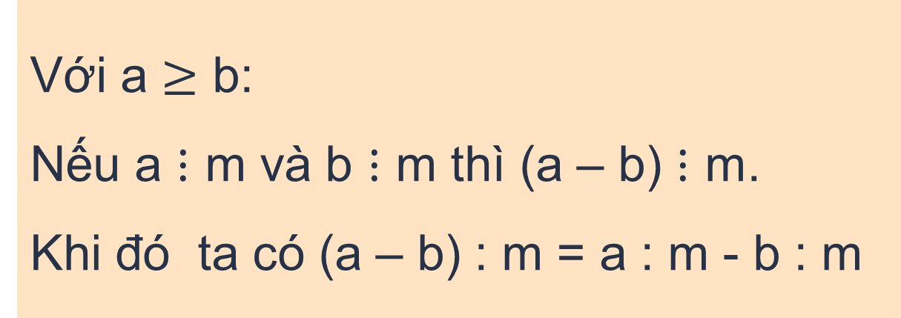
Với a $≥$ b:
Nếu a $⋮$ m và b $⋮$ m thì (a – b) $⋮$ m.
Khi đó ta có (a – b) : m = a : m - b : m

Slide 26


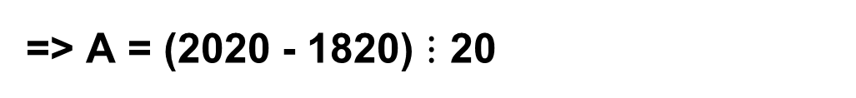
Luyện tập 5: Không tính hiệu, hãy giải thích tại sao
A = 2 020 – 1 820 chia hết cho 20
Giải:
Có 2020 $⋮$ 20
1820 $⋮$ 20
=> A = (2020 - 1820) $⋮$ 20

Slide 27

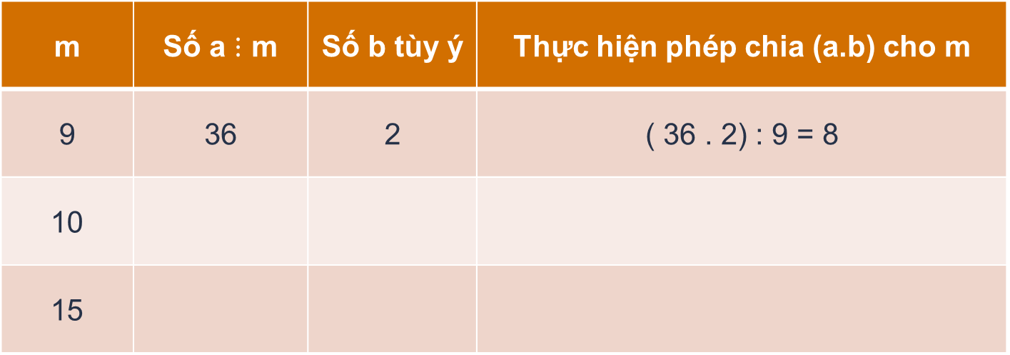
3. Tính chất chia hết của một tích
Chỉ ra số thích hợp cho
?
theo mẫu:
m | Số a $⋮$ m | Số b tùy ý | Thực hiện phép chia (a.b) cho m
9 | 36 | 2 | ( 36 . 2) : 9 = 8
10
15
100
300
?
?
.
30
?
?
?
100
(
:
30
)
10
=
?
30
60
(
?
?
?
30
60
120
?
.
)
15
:
=

Slide 28
Nếu một thừa số của tích chia hết cho một số thì tích chia hết cho số đó.

Slide 29
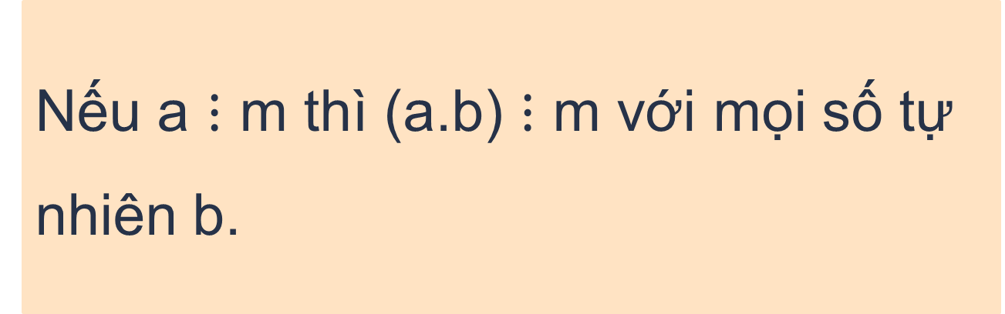
Nếu a $⋮$ m thì (a.b) $⋮$ m với mọi số tự nhiên b.

Slide 30
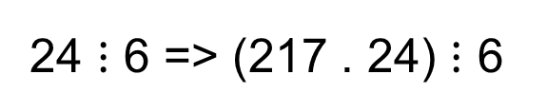
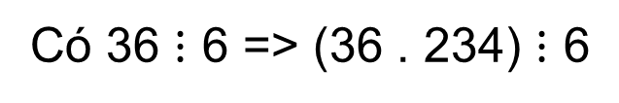
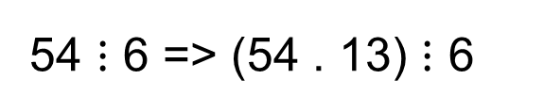
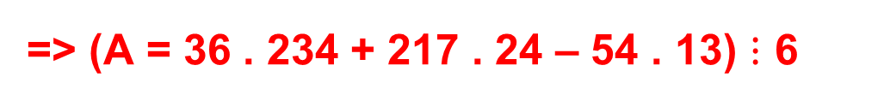
Luyện tập 6: Không tính giá trị biểu thức, hãy giải thích tại sao?
A = 36 . 234 + 217 . 24 – 54 . 13 chia hết cho 6
Giải:
Có 36 $⋮$ 6 => (36 . 234) $⋮$ 6
24 $⋮$ 6 => (217 . 24) $⋮$ 6
54 $⋮$ 6 => (54 . 13) $⋮$ 6
=> (A = 36 . 234 + 217 . 24 – 54 . 13) $⋮$ 6

Slide 31
LUYỆN TẬP
Bài 1: Chỉ ra bốn bội của số m, biết:
Bốn bội số của 15 là: 0; 15; 30; 45.
a) m = 15
Bốn bội của 30 là: 30; 60; 90; 150
b) m = 30
Bốn bội của 100 là: 400; 500; 700; 800.
c) m = 100

Slide 32
LUYỆN TẬP
Bài 2: Tìm tất cả các ước của số n, biết:
a) n = 13
Các ước của 13 là: 1; 13.
b) n = 20
Các ước của 20 là: 1; 2; 4; 5; 10; 20.
Các ước của 26 là: 1; 2; 13; 26.
c) n = 26

Slide 33
LUYỆN TẬP
Bài 3: Tìm số tự nhiên x, biết x là bội của 9 và 20 < x < 40.
Giải:
Các bội của 9 là: 0; 9; 18; 27; 36; 45…
Mà 20 < x < 40
Vậy x = 27 hoặc x = 36.

Slide 34
LUYỆN TẬP
Bài 5: Hãy tìm đáp án đúng trong các đáp án A, B, C và D:
a) Nếu m $⋮$ 4 và n $⋮$ 4 thì m + n chia hết cho
A. 16
B. 12
C. 8
D. 4
b) Nếu m $⋮$ 6 và n $⋮$ 2 thì m + n chia hết cho
A. 6
B. 4
C. 3
D. 2

Slide 35
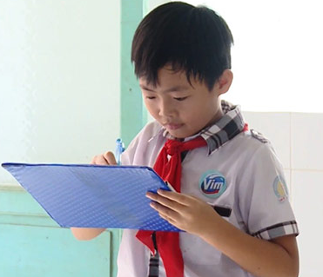
VẬN DỤNG
Bài 4: Đội Sao đỏ của trường có 24 bạn. Cô phụ trách muốn chia cả đội thành các nhóm để kiểm tra vệ sinh lớp học, mỗi nhóm có ít nhất hai bạn. Em hãy chia giúp cô giáo bằng các cách có thể.

Slide 36
Giải:
Ta có: Các ước của 24 là: 1; 2; 3; 4; 6; 8; 12; 24
Vậy cô có thể chia đội thành:
+ 12 nhóm mỗi nhóm có 2 bạn;
+ 8 nhóm mỗi nhóm có 3 bạn;
+ 4 nhóm mỗi nhóm có 6 bạn;
+ 6 nhóm mỗi nhóm có 4 bạn;
+ 3 nhóm mỗi nhóm có 8 bạn.

Slide 37
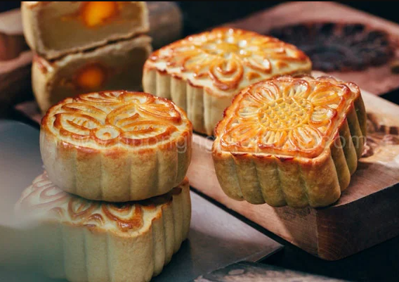
Bài 4: Một cửa hàng có hai loại khay nướng bánh. Loại khay thứ nhất chứa 3 chiếc bánh. Loại khay thứ hai chứa 6 chiếc bánh. Sau một số lần nướng bằng cả hai loại khay trên, người bán hàng đếm được số bánh làm ra là 125 chiếc. Hỏi người bán hàng đã đếm đúng hay sai số bánh làm được? Biết rằng mỗi lần nướng, các khay đều xếp đủ số bánh.

Slide 38
Giải:
Ta có 6 ⋮ 3 mà mỗi lần nướng, các khay đều xếp đủ số bánh nên tổng số bánh đếm được phải chia hết cho 3.
Mà 125 không chia hết cho 3 => Người bán hàng đã đếm sai số bánh.

Slide 39

HƯỚNG DẪN VỀ NHÀ
Ôn lại nội dung kiến thức đã học.
Hoàn thành tiếp các bài tập và làm thêm bài tập 6 + 7 + 9 (SGK – tr34).
Chuẩn bị và xem trước bài “Dấu hiệu chia hết cho 2, cho 5”.

Slide 40

Cảm ơn các bạn đã lắng nghe!

